Slide 1

2XXX
Risiko dan Tingkat Pengembalian
Justicia sukma (2112120036)
Alvina Gustiyanti (2112120054)
Elvina nadia simanjuntak (2112120055)
Janus sebastian (2112120078)
Jessica cornellya (2112120079)

Slide 2
Mengelola Risiko di Masa Sulit
Salah satu cara untuk menurunkan investasi adalah untuk memiliki portofolio saham yang beragam. Satu pendekatannya adalah berinvestasi di reksa dana. Meskipun begitu, investasi terkadang cukup berisiko.
Akibatnya, terjadi kenaikan tingkat bunga untuk memahami perubahan harga yang esktrem.
Selama beberapa decade, kita telah memiliki suatu rangkaianya sebagai kejadian Black Swan dimana munculnya Google, serangan teroris 2001, krisis keungan dan bencana tsunami di jepang.
Akibatnya, banyak investor yang menjadi lebih konservatif dengan uang dan memegang lebih banyak uang tunai serta aset yang lebih aman dalam portofolio mereka.

Slide 3

(arti Black Swan oleh Prof. Nassim Taleb)
“… kejadian yang sangat mustahil dengan tiga karakteristik utama. Kejadian itu tidak dapat diprediksi, membawa dampak yang sangat besar, dan setelah itu, kita menyusun penjelasan yang membuatnya terlihat tidak terlalu acak serta dapat diperkirakan dibandingkan yang sebenarnya”

Slide 4
Analisis Risiko
(hal yang harus diperhatikan dalam menganalisis risiko)
1
2
3
4
Semakin berisiko arus kas, semakin berisiko akses keuangannya
Aset dapat dikategorikan sebagai aset keuangan yaitu truk, mesin, dan keseluruhan bisnis
Dihitung dengan dua cara : dalam basis berdiri sendiri atau portofolio dengan risiko tinggi
Komponen aset : risiko yang dapat diverifikasi dan risiko pasar (relevan)
5
6
7
Saham dengan risiko relevan harus menawarkan tingkat pengembalian yang tinggi untuk dapat menarik investor
Tidak ada tekanan untuk membeli atau menjual saham, ketika jumlah pengembalian sama persis dengan jumlah yang dibutuhkan untuk mengompensasikan risikonya
Risiko yang berdiri sendiri sangat penting ketika menganalisis aset riil seperti dalam penganggaran modal

Slide 5
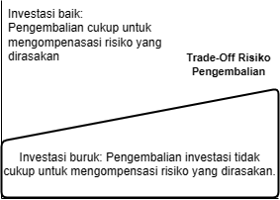

Trade-Off antara Risiko dan Pengembalian
Panel a : Perspektif Investor Individu
Apabila suatu perusahaan berinvestasi di proyek berisio, perusahaan harus menawarkan pengembalian yang tinggi kepada investornya. Penting untuk memahami bahwa pengembalian yang harus dibayar oleh perusahaan kepada investornya mencerminkan biaya perusahaan dalam mengolah modal.

Slide 6
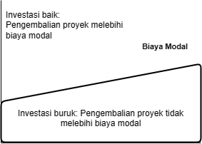
Trade-Off antara Risiko dan Pengembalian
Panel b : Perspektif Sebuah Perusahaan yang Menggalang Dana untuk Berinvestasi pada Proyek Berisiko
Mencerminkan biaya memeroleh modal, dan kemiringan garis risiko-pengembalian mencerminkan rata-rata investpr untuk mengambil risiko.

Slide 7
Risiko Berdiri Sendiri
Risiko berdiri sendiri suatu aset merupakan risiko yang akan dihadapi oleh investor jika ia hanya memiliki satu aset tersebut. Sebagian besar aset keuangan, khususnya saham, akan dimiliki dalam bentuk portofolio, tetapi perlu memahami risiko berdiri sendiri agar dapat mehamai risiko dalam konteks suatu portofolio.
“Tidak akan ada investasi yang dilakukan, kecuali jika tingkat pengembalian yang diharapkannya cukup tinggi untuk mengompensasi risiko yang ditanggung oleh investor”.
Oleh karena itu, kita harus menentukan risiko secara lebih tepat.

Slide 8
A. Pengukuran Statistik Risiko Berdiri Sendiri
Lima poin utama yang dicakup
Distribusi probabilitas
Tingkat pengembalian yang diharapkan
Tingkat pengembalian historis, atau telah direalisasikan
Deviasi standar atau sigma
Koefisien variasi
Makin rapat (atau makin tinggi) distrubasi probabilitas, makin besar kemungkinan hasil actual mendekati nilai yang diharapkan dan konsekuensinya, makin sedikit kemungkinan pengembalian actual akan berakhir jauh di bawah pengembalian yang diharapkan.

Slide 9
B. Mengukur Risiko Berdiri Sendiri: Standar Deviasi
Standar deviasi adalah suatu pengukuran tentang sejauh mana pengembalian actual akan terdeviasi dari pengembalian yang diharapkan.
Standar deviasi Martin
Standar deviasi Water
Dihasilkan, Martin lebih berisiko dibanding sebagian besar saham, sementara Water lebih kecil risikonya.
Mengukur risiko bermanfaat untuk tujuan perbandingan, tetapi risiko dapat didefinisikan dan diukur dalam beberapa cara.
“Makin rapat distribusi probabilitas tingkat pengembalian yang diharapkan di masa depan, makin kecil risiko investasi tersebut”.

Slide 10
C. Menggunakan Data Historis untuk Mengukur Risiko
Semua kalkulator finansial (dan Excel) memiliki fungsi yang mudah digunakan untuk menemukan sigma berdasarkan data historis. Masukkan nilai tingkat pengembalian dan tekan tombol S, untuk memeroleh standar deviasi. Namun demikian, kalkulator dan Excel tidak memiliki rumus yang terprogram dalam menemukan nilai sigma yang melibatkan data probabilistik.

Slide 11
D. Mengukur Risiko Berdiri Sendiri: Koefesien Variasi
Koefesien variasi merupakan standar deviasi dibagi dengan pengembalian yang diharapkan.
“Koefesien variasi menunjukkan risiko per unit pengembalian, dan nilai ini memberikan ukuran risiko yang lebih bermakna ketika dua alternative memiliki ekspektasi pengembalian yang tidak sama”.
Koefesien variasi Martin adalah 54,22/10 = 5,42
Koefesien variasi Water adalah 3,87/10 = 0,39
Martin hampir 14 kali lebih berisiko dibandingkan Water jika dilihat dari kriteria ini

Slide 12
E. Penghindaran Risiko dan Pengembalian yang Diminta
“Jika hal lain dianggap konstan, makin tinggi risiko suatu efek, makin tinggi tingkat pengembalian yang diminta; dan jika situasi ini tidak terjadi, harga akan berubah untuk menciptakan kondisi yang diinginkan.
Para pemegang saham Martin akan mulai menjual saham yang mereka miliki dan menggunakan uangnya untuk membeli saham Water. Tekanan beli akan mendorong saham Water, sedangkan tekanan jual secara bersamaan menyebabkan harag saham Martin menurun.

Slide 13
Trade-Off Historis Antara Risiko dan Pengembalian
Dalam suatu pasar yang didominasi oleh investor yang menghindari risiko, efek yang lebih berisiko harus memiliki pengembalian yang diharapkan lebih tinggi seperti diestimasukan oleh rata-rata investor. Jika situasi ini tidak terjadi, tidak akan terjadi jual beli di pasar sampai situasi ini terjadi.

Slide 14
Risiko dalam Konteks Portofolio CAPM
Investor
Model Penetapan Harga Aset Model
Investor tidak menyukai risiko dan karena risiko dapat dikurangi dengan portofolio maka sebagai besar saham dimiliki dalam bentuk portofolio.
“Saham akan naik atau turun menjadi tidak penting-yang penting adalah pengembalian portofolio dan risiko potofolio. Oleh karena itu, secara logis, risiko dan pengembalian dari efek tertentu dianalisis dari sisi bagaimana efek tersebut memengaruhi risiko dan pengembalian portofolio di mana efek tersebut menjadi bagian di dalamnya
Suatu model yang didasarkan atas usulan bahwa setiap saham meminta tingkat pengembalian yang sama dengan tingkat pengembalian bebas risiko ditambah premi risiko yang hanya mencerminkan risiko yang tersisa setelah diverifikasi.

Slide 15
A. Pengembalian Portofolio yang Diharapkan
Poin tambahan yang harus dilakukan
Anlisis ini harus dipandang dengan kritis. Namun,hal itu penting dan diperlukan dalam pengambilan keputusan investasi yang cerdas.
Menambah perusahaan yang dianggap berelatif berisiko, tingkat pengembalian seperti yang diperkirakan oleh rata-rata investor akan cukup tinggi.
Pengembalian portofolio mungkin masih mendekati pengembalian yang diharapkan meskipun pengembalian setiap saham berbeda jauh dari nilai yang diharapkan.
Tingkat pengembalian portofolio yang diharapkan sederhananya adalah rata-rata tertimbang dari tingkat pengembalian yang diharapkan dari setiap aset dalam portofolio dengan pembobotan berdasarkan persentase setiap aset dari total portofolio.

Slide 16
B. Risiko Portofolio
Poin tambahan yang harus dilakukan
Risiko portofolio menurun etika saham ditambahkan
Risiko potofolio dapat dibagi menjadi dua bagian, risiko yang dapat diverifikasi dan risiko pasar
Risiko yang dapat diverifikasi disebabkan oleh kejadian acak dan tidak terencana.
Apabila kita secara hari-hati memilih saham di dalam portofolio dan tidak menambah saham secara acak, grafik akan berubah
Sebagian besar investor bersifat rasional dalam arti bahwa mereka tidak menyukai risiko, hal lainnya tetap sama.
Standar deviaso pengembalian yang diharapkan, sigma, tidak tepat digunakan karena mencakup risiko yang dapat dihilangkan dengan memiliki saham itu dalam portofolio
Ketika saham memiliki korelasi negatif sempurna (p = - 1), semua risiko akan dapatdihilangkan melalui diversifikasi. Namun, ketika saham memiliki korelasi positif sempurna(p = +1,0), diversifikasi akan sia-sia belaka. Dalam kenyatannya, sebagian besar sahamberkorelasi positif, tetapi tidak secara sempurna.

Slide 17
C. Risiko Dalam Konteks Portofolio: Koefesien Beta
Pertama, perhatikan bahwa semua risiko, kecuali yang terkait dengan pergerakan pasar secara luas, dapat dan akan didiversifikasi ole para investor- investor yang rasional akan memiliki saham yang cukup untuk menurunkan kurva risiko.
Risiko yang tersisa setelah suatu saham berada di portofolio yang didiversifikasi adalah kontribusinga terhadap risiko pasar, dan risko mi dapat diukur dari sejauh mana salam tenchat bergenak naik stau turan mengikust pasar.Kecenderungan saham untuk bergerak naik dan curun mengikuti pasar diukur oleh koefisien beta (beta coefficient). b. Idealnya, kerika memperkirakan beta saham. kita memiliki bola kristal yang dapat menginformasikan bagaimana pergerakan saham tersebut terhadap keseluruhan pasar saham di masa depan. Namun. karena kita cidak dapat melihat masa depan, kita sering kali menggunakan data historis dan berasumsi bahwa beta historis saham akan memberikan perkiraan yang beralasan tentang pergerakan saham relative terhadap pasar di masa depan.
“Karena beta suatu saham mengukur kontribusi saham tersebut terhadap risiko portofolio, beta secara teoritis merupakan ukuran risiko saham yang tepat”.

Slide 18
Rangkuman
1
2
3
Risiko saham terdiri atas dua komponen, risiko pasar dan risiko yang dapat diverifikasi.
Risiko yang dapat diverifikasi dapat dihilangkan dengan verifikasi dan sebagian besar investor memang melalukan diversifikasi. Sisanya, risiko pasar yang disebabkan oleh pergerakan pasar saham secara umum
Investor harus menerima kompensasi karena menanggung risiko, semakin besar tingkat risiko saham, semakin tinggi tingkat pengembalian yang diminta.

Slide 19
Rangkuman
4
5
6
Resiko pasar suatu saham diukur oleh koefisien betanya,yang merupakan indeks dari volatilitas relative saham tersebut.
Suatu portofolio yang terdiri atas efek dengan nilai beta yang rendah juga akan memiliki nilai yang rendah karena beta portifoluo merupakan rat rata tertimbang dari nilai beta tiap tiap efek didalam nya.
Koefisien beta suatu saham menentukan bagaimana pengaruh saham tersubut terhadap resiko suatu portofolio yang terdiversifikasi,maka meta menjadi ukuran saham resiko yang paling relevan.

Slide 20
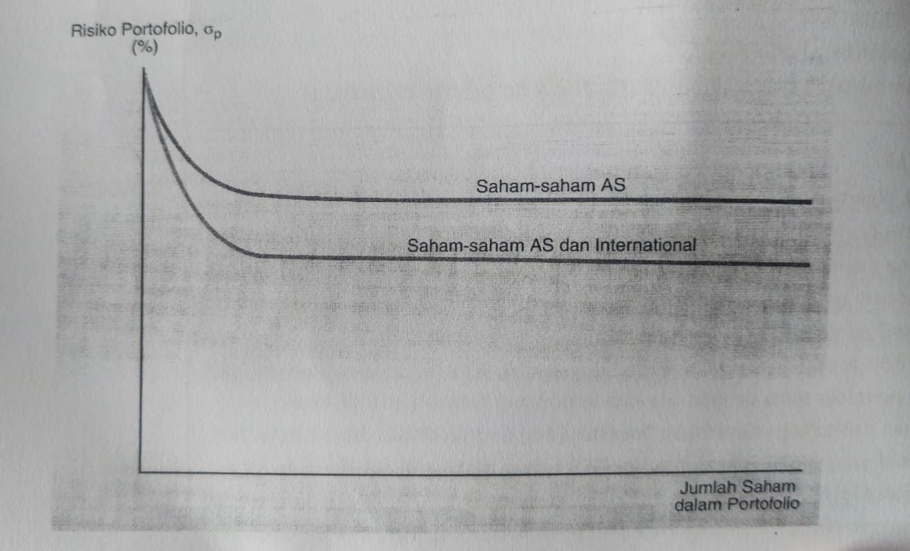
Manfaat mendiversifikasi diluar negri
Makin banyak nya ketersediaan efek internasional memungkinkan kita memiliki pertukuran anatara resiko dan pengembalian yang lebih baik ketimbang hanya berinvestasi di amerika serikat saja.berinvestasi diluar negri dapat menghasilkan suatu portofolio dengan resiko yang lebih kecil,tetapi pengembalian yang lebih tinggi hasil ini terjadi karena korelasi yang rendah antara pengembalian di amerika serikat dan efek internasional,Bersama dengan potensi pengembalian yang tinggi atas saham luar negri .
Gambar di samping menunjukqn bahwa seorang
Investor dapat menurunkan resiko portofolionya
Dengan memiliki sejumlah saham.
Menyatakan bahwa investor dapat menurunkan resik
Lebih jauh dengan memiliki suatu portofolio saham
Dari berbagai belahan dunia karena pengembalian
Atas saham domestic dan internasional tidak ter korelasi
Sempurna.

Slide 21
Hubungan antara resiko dan tingkat pengembalian
Hubungan antara risiko dengan tingkat pengembalian adalah: Bersifat linear atau searah. Semakin tinggi tingkat pengembalian maka semakin tinggi pula risiko. Semakin besar asset yang kita tempatkan dalam keputusan investasi maka semakin besar pula risiko yang timbul dari investasi tersebut.
Beta merupakan ukuran resiko relevan saham yang paling tepat. Permasalahan berikutnya adalah untuk tingkat risiko tertentu yang diukur oleh Beta, berapakah tingkat pengembalian yang diminta sebagai kompensasi bagi investor karena menanggung resiko tersebut.
Premi risiko pasar (market rusak premium), RPm, menunjukkan premi yang di minta oleh investor untuk menanggung risiko saham rata-rata. Besarnya premi ini akan bergantung pada seberapa besar investor menilai Pasar saham dan seberapa tinggi penghindaran risikonya. Kita asumsikan bahwa pengembalian obligasi pemerintah rRf= 6% dan rata-rata selembar saham memiliki tingkat pengembalian yang diminta rM= 11%. Jadi premi risiko pasar adalah 5%. Yang di hitung sebagai berikut
RPm= rm - rRf= 11% - 6% = 5%

Slide 22
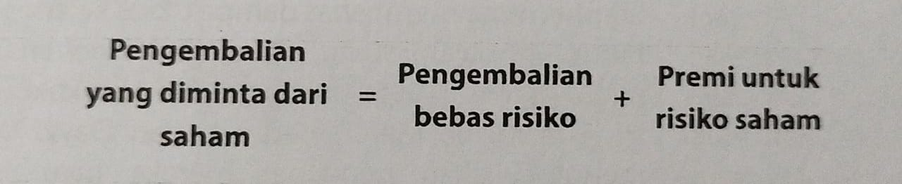
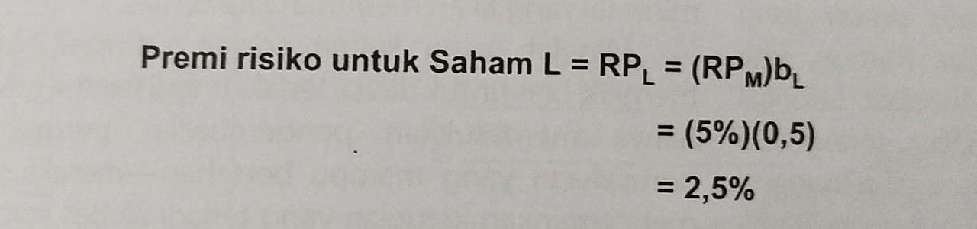
Hubungan antara resiko dan tingkat pengembalian
Premi resiko untuk setiap saham berinvestasi dengan cara yang sistematis dari premi risiko pasar. Misalnya, jika suatu saham risikonya dua kali saham yang lain, maka premi riskonya juga akan dua kali lebih tinggi. Jika kita mengetahui premi resiko pasar, RPm, dan risiko pasar sebagai hasil dari (RPm)bi. Misalnya jika Beta untuk saham L= 0,5 dan RPm= 5%,maka RPL adalah 2,5 persen.
Pengembalian yang diminta dari saham secara umum dapat dinyatakan sebagai berikut:

Slide 23
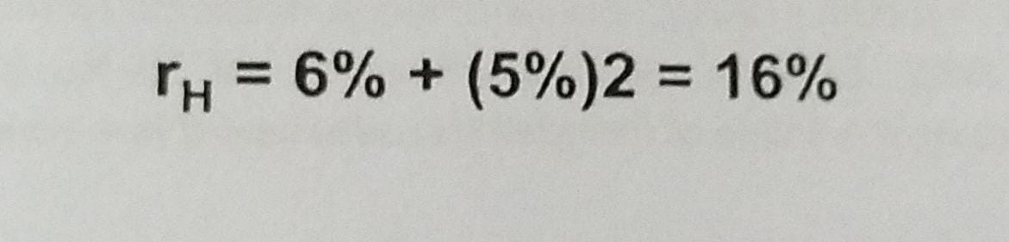
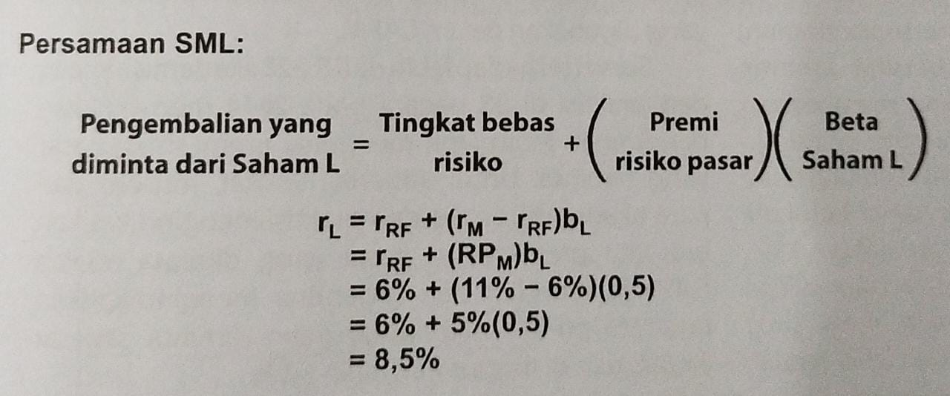
Hubungan antara resiko dan tingkat pengembalian
Pengembalian bebas risiko termasuk premi untuk perkiraan inflasi. Jika kita berasumsi bahwa saham yang diperhitungkan memiliki waktu jatuh tempo dan likuiditas yang sama, maka pengembalian yang diminta dari saham L dapat dihitung dengan menggunakan persamaan garis pasar efek (security market line). SML
Jika saham H memiliki bH = lebih berisiko daripada saham L, maka tingkat pengembalian yang diminta adalah 16%.

Slide 24
Mengestimasi Premi Risiko Pasar
Model penetapan aset modal (CAMP) bukan hanya suatu teori yang menguraikan pertukaran antara risiko dan pengembalian teori ini pada praktiknya juga digunakan secara luas. Investor mengunakan CAPM untuk menentukan tingkat diskonto dalam melakukan validasi saham, sedangkan manajer perusahan menggunakannya untuk mengestimasikan biaya modal ekuitas.
Jika saham H memiliki bH = lebih berisiko daripada saham L, maka tingkat pengembalian yang diminta adalah 16%.

Slide 25
Hubungan antara resiko dan tingkat pengembalian
Pengembalian bebas risiko termasuk premi untuk perkiraan inflasi. Jika kita berasumsi bahwa saham yang diperhitungkan memiliki waktu jatuh tempo dan likuiditas yang sama, maka pengembalian yang diminta dari saham L dapat dihitung dengan menggunakan persamaan garis pasar efek (security market line). SML
Jika saham H memiliki bH = lebih berisiko daripada saham L, maka tingkat pengembalian yang diminta adalah 16%.

Slide 26
Thank you

